Slide 1
PPT作用: 演讲, 答辩, 竞标, 计划, 总结
(PPT本身不重要,但是展示PPT的场合非常重要)
为什么好的PPT字要少?
因为判断和选择题比阅读题好让人理解.
为什么好的PPT逻辑清晰?
因为观众容易走神.
为什么好的PPT要设计漂亮?
因为观众有美学的需求.
PPT涉及: 演说, 设计, 心理, 逻辑, 沟通
(不要怕对手太弱了, 加油!!!)
PPT是用来干嘛的:
设计工具; 动画工具; 画图工具; 挣钱工具
PPT做的好的人,一定是站在观众角度思考的人.
PPT本质: PPT的存在是为了帮助观众去认同主讲人

Slide 2
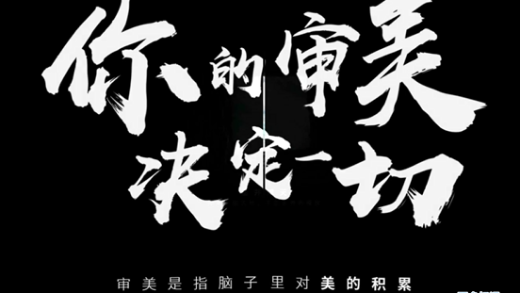
初始化: 设置撤销次数设置150
设置自动保存设置
设置设计中修改PPT大小
如何提高审美? 多看->站酷,花瓣,
海报, 视觉系统 画册 平面 演示
(浏览,收集,每天十分钟,审美自然提升)
PPT入门只要四步:
打开PPT,
插入图片,
插入文字,
放映PPT

Slide 3
为什么说文字很重要?
文字可以精准思路,使我们从规定好的角度去思考
字体下载的网站
http://font.chinaz.com
http://www.qiuziti.com
为什么你的字体那么丑?
商务报告-严谨耐看简洁-
黑体(微软雅黑 思源黑体 黑体 方正兰亭黑)
广告宣传-绚丽高大上趣味性
装饰体(方正粗谭黑简体 造字工房文研 方正综艺简体)
发布会-高端优雅精品
纤细字体(思源黑体Light 微软雅黑Light 等线Light)
教学课件-活泼有趣
卡通/手写/装饰 (方正喵呜体 华康少女文字 方正少儿体)
教学- 严谨认真耐看简洁传统
宋体/楷体 (思源宋体 宋体 方正粗宋简体)
泛滥的特效使用 :
(传统艺术字; 肮脏的阴影; 彩虹渐变;)
字体丢失 :
字体文件没有安装
将字体嵌入PPT 注意无版权没法嵌入
不要选择字库不全的字体
建议汉仪字库 方正字库 造字工房
审美疲劳 : 万年宋体
搭配随意 :

Slide 4
字体的美化:
镂空字体-(格式合并形状-减除)
线框修饰-线段分割/方框包括
段
线
割
分
三维旋转字体-(渐变填充+三维旋转)
三
转
维
旋
倒映效果-(文字效果-映像)
ABC

Slide 5
玩转形状:
形状可以非常小-星星 (渐变+细条=流星)
形状可以非常大-光圈
形状可以非常复杂-人脸,作画等
合并形状-格式合并形状(拆分/组合/相交/联合)
编辑顶点-将一个图形变成另外一个完全不同的图形
编辑顶点
联合
组合
拆分
相交
减除

Slide 6

形状在PPT里的用处:
绘制图标
分割版面 (左右 上下) // 开放路径断开图形
辅助阅读 (加透明框凸显文字) // 尽量使用基本形状
图示化强调 (垫底凸显)
绘制图标
分割版面
我是测试文本
辅助阅读
我是测试文本
图示强调

Slide 7
呼吸感
呼吸感
呼吸感
笔刷特效

Slide 9
内侧前轮
内侧后轮

